Slide 1
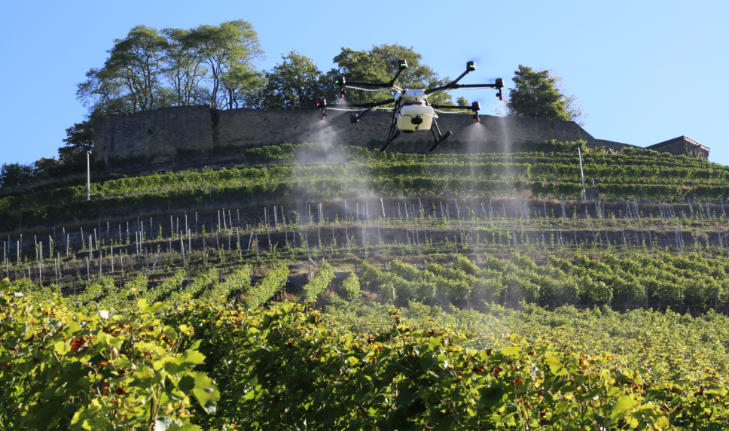
Средства БЛА в сельском хозяйстве

Slide 2
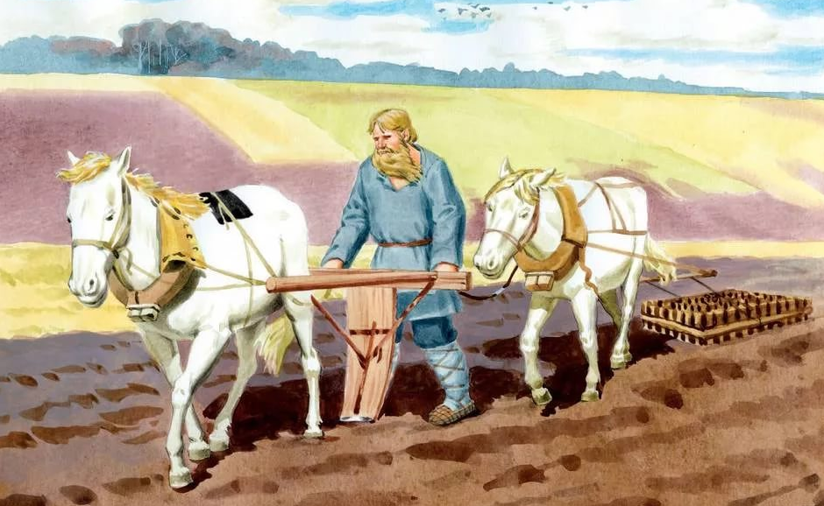
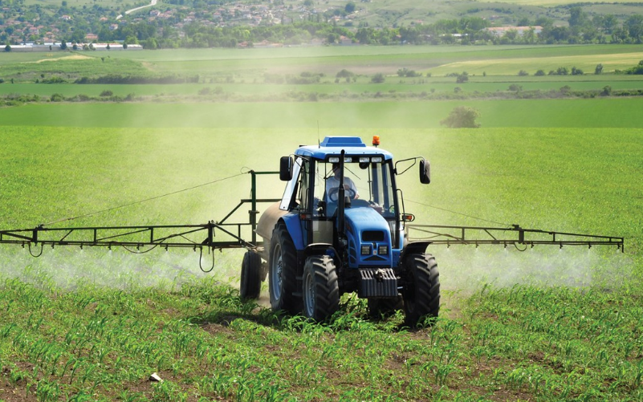
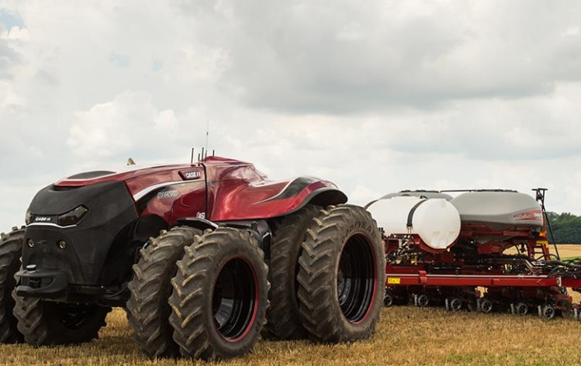
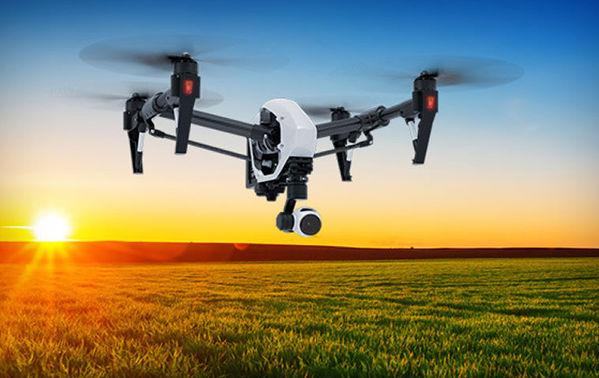
Актуальность и своевременность
Древние методы ведения сельского хозяйства
Традиционные решения современных агропромышленников
Автономные технологии точного земледелия

Slide 3
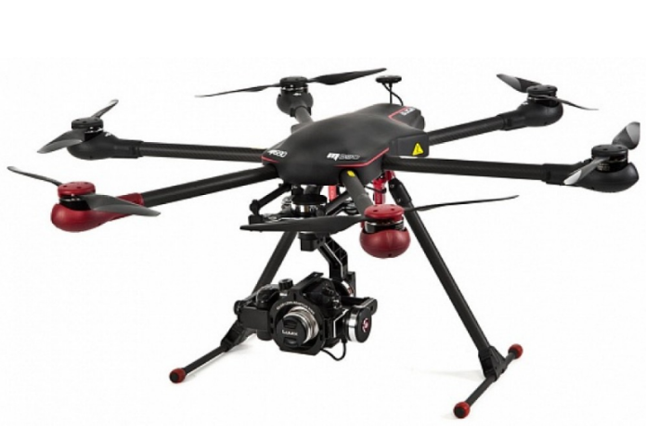
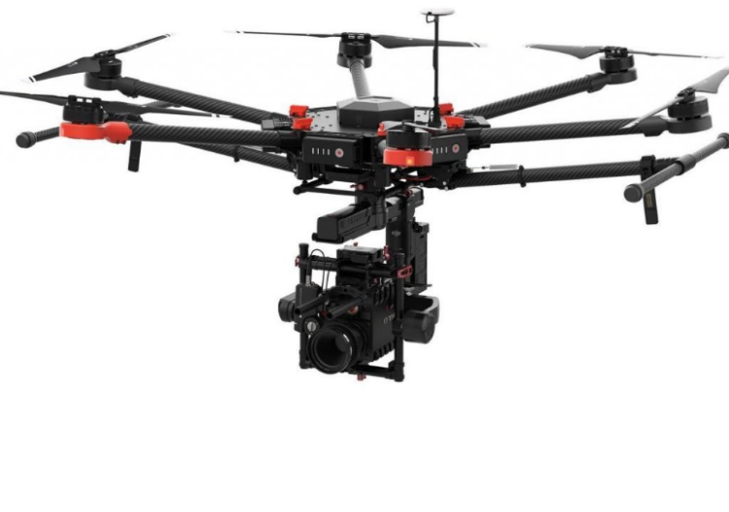
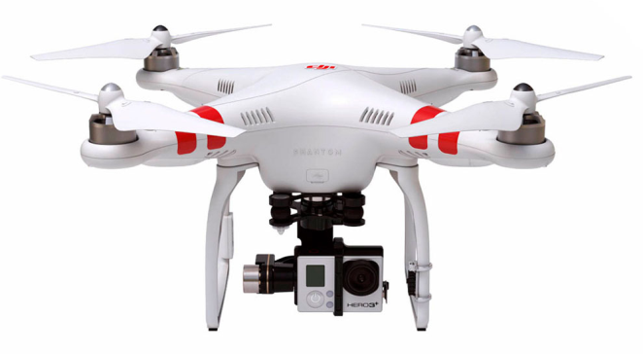
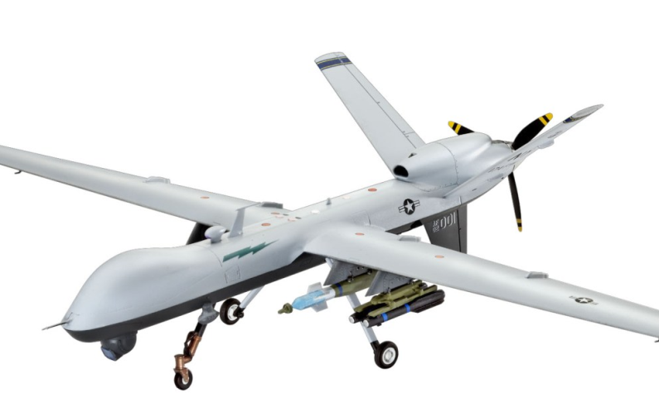
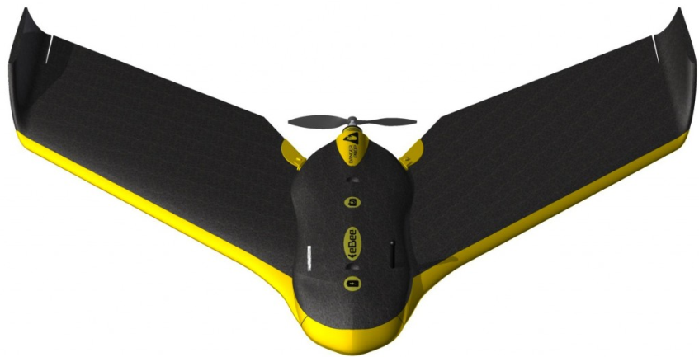
Виды беспилотников
Квадрокоптер
Гексокоптер
Октокоптер
Тяжелый БЛА самолетного типа
Легкий БЛА самолетного типа

Slide 4
Причины интереса использования БЛА
БЛА могут быть эффективно использованы для планирования и контроля этапов сельскохозяйственного производства, а также для химической обработки посевов и других растений. Это дает возможность ведения точного земледелия, которое положительно скажется на отрасли в экономическом плане.
Другой намечающийся тренд - переход от ручного управления беспилотниками на роботизированные системы, в которых беспилотники автоматически подзаряжают аккумуляторы, вылетают на маршруты по расписанию, выполняют облет и аэросъемку в автоматическом режиме, возвращаются на место стоянки и сбрасывают информацию в систему автоматизированной обработки.
Снижаются регуляторные барьеры, тормозившие процессы внедрения дронов в сельское хозяйство.
Помимо широко известных пассивных методов диагностики полей, планируется применение активной локации, позволяющей на более ранних этапах выявлять проблемные участки сельскохозяйственных угодий и делать более точные выводы.

Slide 5
Плюсы использования БЛА
Инвентаризация земель.
Контроль качества пропашности и выполнения сельхоз работ.
Построение электронных карт.
Оценка всхожести.
Оценка влажности почвы.
Наблюдение за растениями в вегетационный период.
Определение биомассы.
Определение плотности всходов/растительного покрова.
Прогнозирование урожая.
Прогнозирование объема продаж и цен на продукцию.
Оптимизация мероприятий по внесению удобрений и пестицидов.
Оценка биологических повреждений.
Выявление очагов повышенной засоренности зерновых культур.
Оценка ущерба.

Slide 6
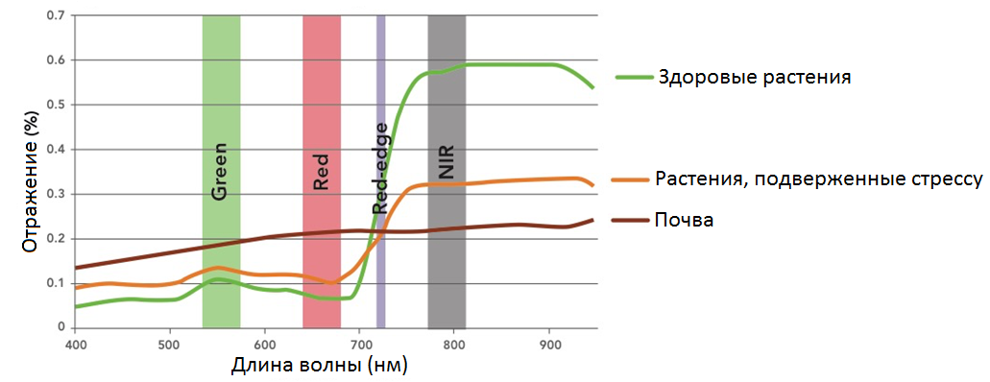
Мультиспектральные камеры

Slide 7
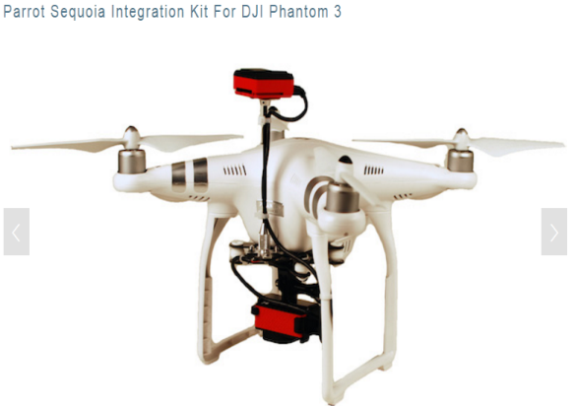
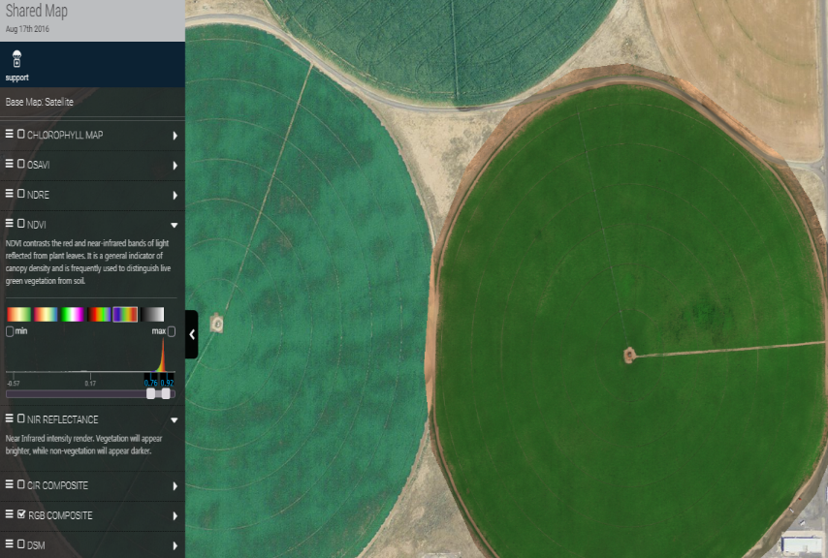
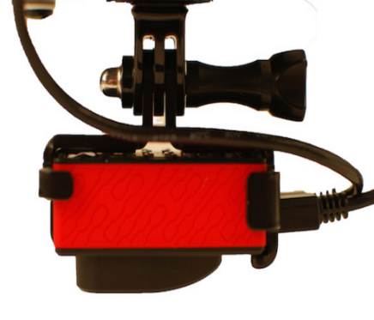
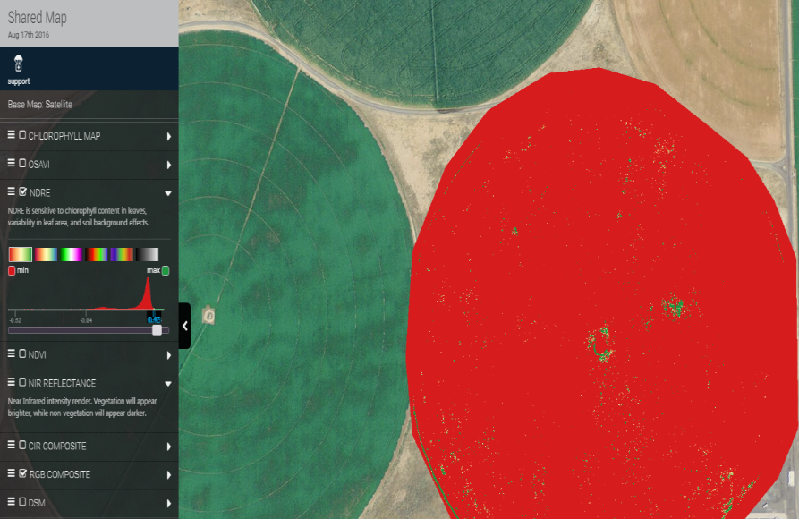
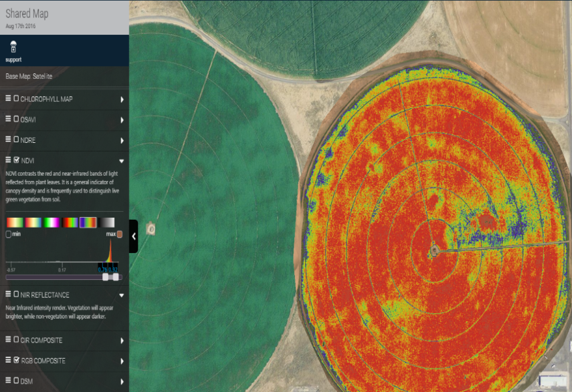
MicaSense

Slide 8







Преимущества MicaSense
ОПРЕДЕЛЯЕТ ПОТРЕБНОСТИ
МОЖНО ПОДКЛЮЧИТЬ
ПРОСТАЯ В ИСПОЛЬЗОВАНИИ
ВАШИХ РАСТЕНИЙ
К ЛЮБОМУ ДРОНУ
И НАСТРОЙКЕ
ПОВЫШАЕТ УРОЖАЙНОСТЬ
ЭКОНОМИТ УДОБРЕНИЯ
СОКРАЩАЕТ ПОТЕРИ ОТ БОЛЕЗНЕЙ
7 – 25 %
ДО 40 %
ДО 70 %

Slide 9
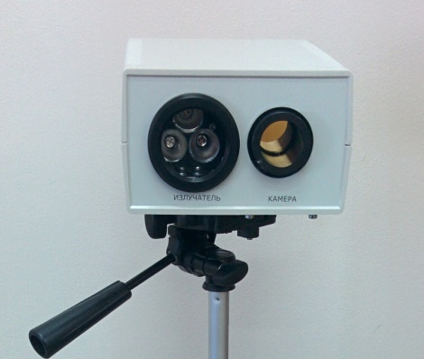
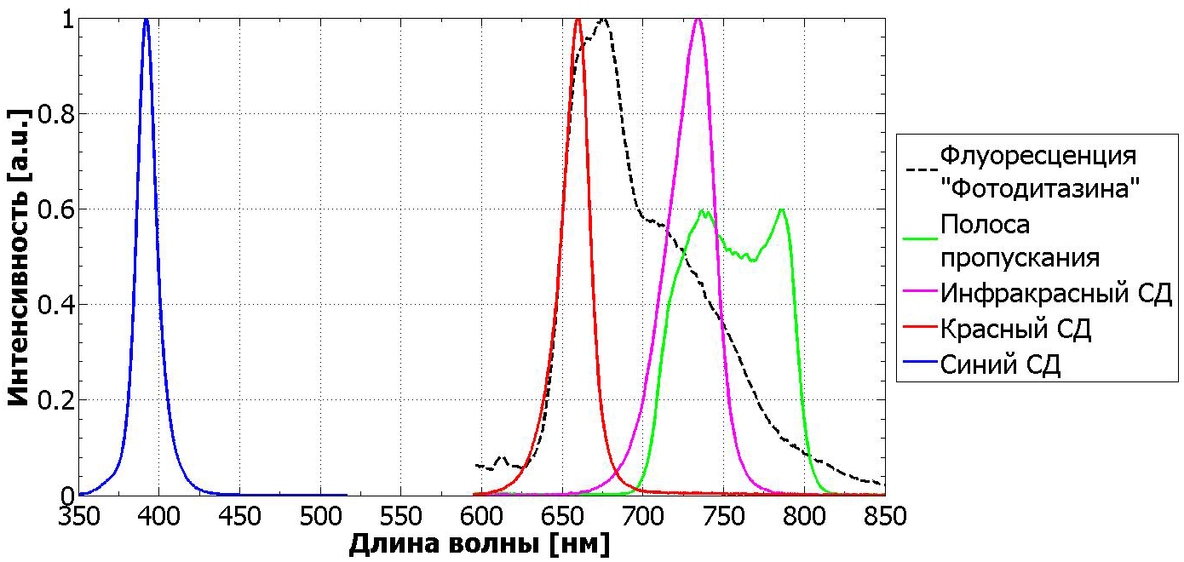
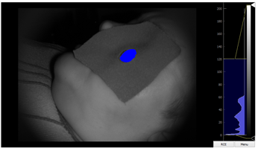
Мониторинг фотодинамической терапии (ФДТ)
Система ФЛУОВИЗОР для мониторинга ФДТ, разработанная ИПФ РАН совместно с Индустриальным партнером ООО «Аткус» в рамках проекта Минобрнауки
Оценка накопления и выгорания ФС в процессе ФДТ
Мультиспектральное возбуждение (400 и 660 нм) ФС; получение изображения в обратно-рассеянном свете; вычитание фонового освещения;
Автоматическое отслеживание положения опухолевого узла
Флуоресцентная визуализация опухоли с использованием фотосенсибилизаторов (ФС) хлоринового ряда

Slide 10
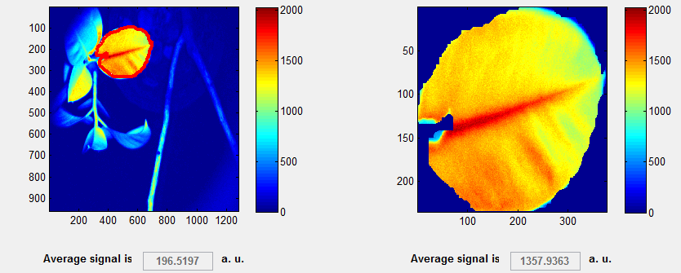
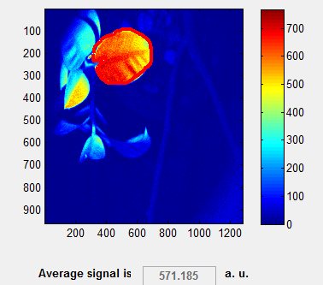
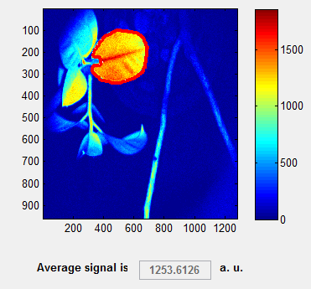
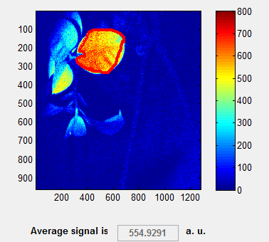
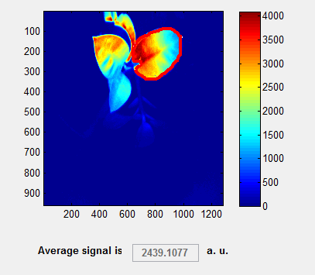
Измерение флуоресценции листа фикуса с помощью системы Флуовизор при включенном и выключенном комнатном освещении.
размер изображения 28х28 см
Лазер 400 нм,
500 мВт, эксп. 1 с
LED 660 нм, эксп. 0.5 с
LED 400 нм, эксп. 1 с
Фоновое освещение выкл.
Фон 4 a.u.
Сигнал 1348 a.u.
Сигнал 582 a.u.
Фоновое освещение вкл.
Фон 600 a.u.
Сигнал 1350 a.u.
Сигнал 584 a.u.
Сигнал 2439 a.u.

Slide 11
Прогнозы
Аналитики PWC оценивают потенциальный размер рынка использования БЛА в сельском хозяйстве впечатляющими $32,4 млрд.
Bank of America Merill Lynch прогнозирует, что сельское хозяйство может представлять для рынка коммерческих беспилотников примерно 80% доходов. Потенциально объем экономической активности только в США в этом сегменте оценивается в $82 млрд в период с 2015 по 2025 годы.
Goldman Sachs прогнозирует, что сельскохозяйственный сектор будет крупнейшим в плане гражданского использования беспилотников в США и вторым по величине сегментом в мире в ближайшие 5 лет.
Исследователи Markets and Markets оценивают потенциал роста рынка сельскохозяйственных беспилотников в 30% в среднем в год вплоть до 2022 года.
Аналитики IDTechEx прогнозируют, что сельское хозяйство станет основным рынком для беспилотников, достигнув $460 млн в 2026 году. Беспилотные телеуправляемые вертолеты опыляют рисовые поля в Японии с начала 1990-х. В 2016 году можно говорить о зрелости данной технологии/отрасли, во всяком случае продажи такой техники в Японии уже вышли на плато. Тем не менее, данный рынок ожидает новый всплеск по мере развития технологий, а также по мере появления на рынке небольших и недорогих летательных устройств для обработки посадок с высокой степенью автономности.

